Slide 3
Корень растения
Корень слова

Slide 7
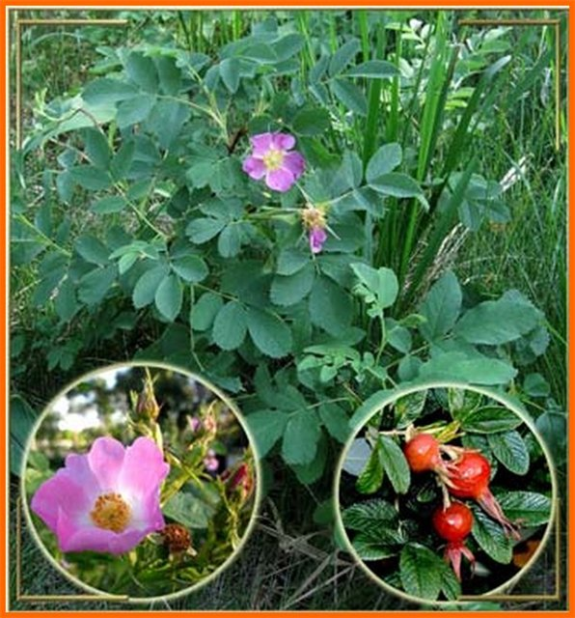
У шиповника – шипы.
На шиповнике – бутоны.
Вот он блещет у тропы,
Ярко – красный и зелёный …
Он глаза мои слепит,
Он костер напоминает.
Он - шиповник. Он шипит,
Искры алые роняет.

Slide 8
У шиповника – шипы.
На шиповнике – бутоны.
Вот он блещет у тропы,
Ярко – красный и зелёный …
Он глаза мои слепит,
Он костер напоминает.
Он - шиповник. Он шипит,
Искры алые роняет.

Slide 10
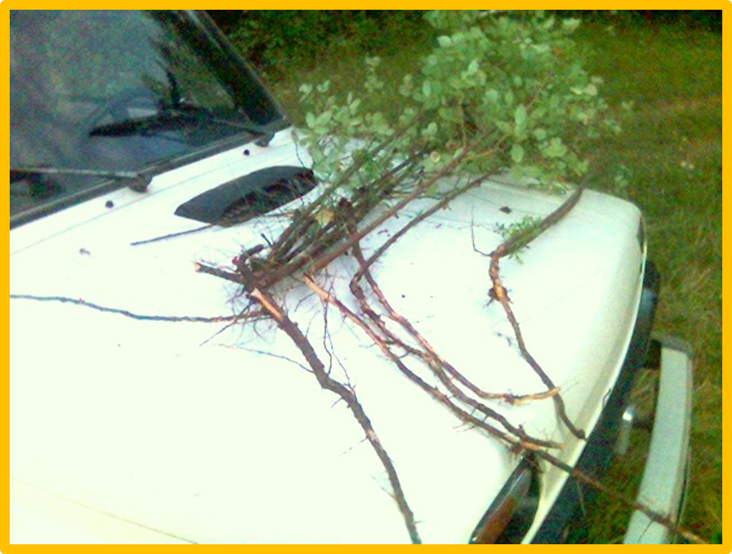

Slide 15
Ландыш - …

Slide 16
Ландыш - ландышевый

Slide 17
По уроку биологии я запомнил о корне …
На уроке русского языка: корень-это …
Где КОРЕНЬ важнее: в русском языке или в биологии?
Урок был … (интересный, насыщенный, не скучный, понятный, легкий, тяжелый, скучный, не интересный, ).
На уроке самым активным был(а) … , я думаю, что он(а) получит отметку … .

Slide 18
Домашнее задание:
Русский язык – стр. Упр.
Биология – стр.

